Slide 1
斉藤登カンフー着販売サイト企画
２０１４年９月２日
Planet-dolphin

Slide 2
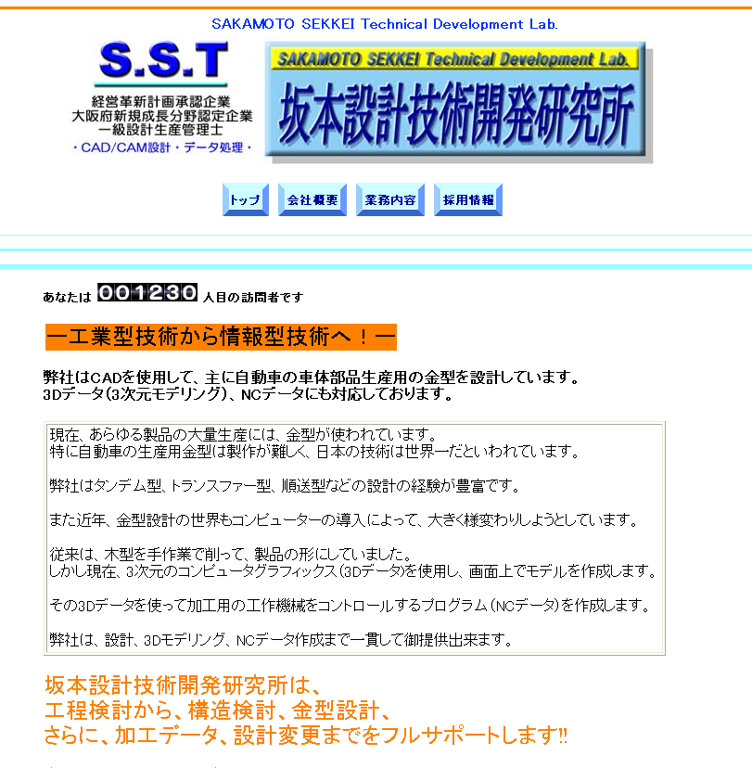
カンフー着通販サイト「○○○」目的
中国カンフー着の販売
中国から直輸入カンフー着、グッズ
太極拳服、グッズ
カンフーにまつわる情報発信
カンフーの歴史
カンフーに関する情報、トリビア
中国文化のPR
カンフーを通した中国の歴史、文化の発信
日本、中国の親善交流の懸け橋

Slide 3
目的に伴うページ構成案
・カンフー着
・太極拳服
・グッズ
ＴＯＰページ
商品一覧ページ
・カンフーイメージ
・グローバルナビ
・商品一覧ページへのリンク
・カンフー情報ページへのリンク
・Information
・カンフー歴史・
・カンフー雑学、トリビア
情報ページ
ブログ
・管理人ブログ
お問合せ
・商品に関する問合せ
・会社に対する問合せ
・配送/お支払い方法
・商品の包装について
・洗濯の仕方
・個人情報の取り扱い
その他

Slide 4
トップページ構成
○○○○○○○○
○○○○○○○
ロゴ
ＣＩ確立及びＣＩ周知のためにロゴの配置を統一
cart
inqury
info
カンフー
太極拳
グッズ
トリビア
ものづくり研究所
image
最新情報はＴＯＰページに掲載。
完成移行は都度更新が必要となるが、
最新情報ページを新規に作成し、ここからリンクを貼ることも可能
item
item
item
商品をクリックすることによりスライド表示
商品名
\4900
○○○○○○○○○○○○○○
○○○○○○○○○○○○○○
item
item
item
さらに詳しい情報>
size
color
images
１
2
3
4
Add cart
about us
wrapping
washing
privatePolicy
Copyright planet-dilphin Co.Ltd 2014

Slide 5
商品一覧
『環境への配慮』＝『坂本設計技術開発研究所』
となる企業イメージ訴求の第一歩。
現状では、
・環境に配慮した社屋の紹介
・植栽
・ソーラーカー＆電気自動車
を掲載することとする。
login
｛１｝Cart
Kunfu wear
Kunfu goods
torivia
太極拳
各要素に写真掲載を行い、
イメージ的に訴求できるものとする。
○○○○○○○○○○○○○○○○○○○○○○○○○○○
ソーラーカー＆電気自動車
○○○○○○○○○○○○○○○○○○○○○○○○○○○

Slide 6
商品一覧
login
｛１｝Cart
Kunfu wear
Kunfu goods
torivia
太極拳
『環境への配慮』＝『坂本設計技術開発研究所』
となる企業イメージ訴求の第一歩。
現状では、
・環境に配慮した社屋の紹介
・植栽
・ソーラーカー＆電気自動車
を掲載することとする。
功夫○○○
\9,800 (税込）
Number : HPP-5200
INFO
MATERIAL
SIZE
○○○○○○○○○○○○○○○○○○○○○○○○○○○
COLOR
選択してください
SIZE
選択してください
QUANTITY
ADD TO CART
RECOMMENDED ITEMS
○○○○○○○○○○○○○○○○○○○○○○○○○○○

Slide 7
商品一覧
login
｛１｝Cart
Kunfu wear
Kunfu goods
torivia
太極拳
『環境への配慮』＝『坂本設計技術開発研究所』
となる企業イメージ訴求の第一歩。
現状では、
・環境に配慮した社屋の紹介
・植栽
・ソーラーカー＆電気自動車
を掲載することとする。
○○○○○○○○○○○○○○○○○○○○○○○○○○
COLOR
選択してください
SIZE
選択してください
QUANTITY
ADD TO CART
RECOMMENDED ITEMS
○○○○○○○○○○○○○○○○○○○○○○○○○○○

Slide 8
商品一覧
login
｛１｝Cart
Kunfu wear
Kunfu goods
torivia
太極拳
『環境への配慮』＝『坂本設計技術開発研究所』
となる企業イメージ訴求の第一歩。
現状では、
・環境に配慮した社屋の紹介
・植栽
・ソーラーカー＆電気自動車
を掲載することとする。
○○○○○○○○○○○○○○○○○○○○○○○○○○○
○○○○○○○○○○○○○○○○○○○○○○○○○○○
RECOMMENDED ITEMS
○○○○○○○○○○○○○○○○○○○○○○○○○○○
選択してください
ADD TO CART
COLOR
選択してください
SIZE
QUANTITY

Slide 9
ものづくり研究所
ロゴ
坂本設計技術開発研究所
○○○○○○○○○○○○○○○
環境への取り組み
ものづくり研究所
ものづくり企業や個人への情報提供により、
ものづくり同士、横のつながりを強化するためのページ。
坂本設計技術開発研究所がものづくり企業・個人間のＨＵＢ的存在と
なることが出来るように多くのメリットとなる情報を掲載する。
現状では
・金型設計技術情報
・けいはんな学研都市情報
・リンク集
を掲載することとする。
※けいはんな学研都市情報は、コンテンツ内容によっては
環境への取り組みページへの掲載に変更が必要。
ものづくり研究所
○○○○○○○○○○○○○○○○○○○○○○○○○○○○○○○○○○○○○○○○○○
業務案内
採用情報
金型設計技術情報
会社概要
○○○○○○○○○○○○○○○○○○○○○○○○○○○
けいはんな学研都市情報
○○○○○○○○○○○○○○○○○○○○○○○○○○○
リンク集
○○○ ○○○○○○○○○○○○
○○○ ○○○○○○○○○○○○
○○○ ○○○○○○○○○○○○
○○○ ○○○○○○○○○○○○

Slide 10
業務案内
ロゴ
坂本設計技術開発研究所
○○○○○○○○○○○○○○○
環境への取り組み
業務案内
どのような人材がどのような事を行っているのかを掲載することで、
他社だけではなく求職者へも見せることが目的。
各部署のメンバー写真と共に、各担当者の言葉で業務紹介を行う。
プロジェクトの流れが見えるものであれば、より伝達可能となる。
現状では
・設計技術部
・ＮＣ技術部
・その他
以上３つの部署掲載となる。（要検討）
ものづくり研究所
○○○○○○○○○○○○○○○○○○○○○○○○○○○○○○○○○○○○○○○○○○
業務案内
採用情報
設計技術部
会社概要
○○○○○○○○○○○○○○○○○○○○○○○○○○○
ＮＣ技術部
○○○○○○○○○○○○○○○○○○○○○○○○○○○
その他
○○○○○○○○○○○○○○○○○○○○○○○○○○○

Slide 11
採用情報
ロゴ
坂本設計技術開発研究所
○○○○○○○○○○○○○○○
環境への取り組み
採用情報
最新の採用情報を掲載。
各募集職種毎に掲載することで、現在その職種で勤務している
先輩の声も載せることが可能。
また、その部署の業務詳細については、
業務案内ページへのリンクを行い、リアルな職場をイメージさせることが出来る。
※応募～採用までの流れを記載することで、
求職者・企業側共に採用フローをスムーズに進めることが出来る。
ものづくり研究所
○○○○○○○○○○○○○○○○○○○○○○○○○○○○○○○○○○○○○○○○○○
業務案内
採用情報
設計技術部
１．設計士
会社概要
職種：
内容：
給与：
勤務時間：
雇用形態：
条件：
その他
社員の声
業務内容はこちら
設計技術部
１．設計士
職種：
内容：
給与：
勤務時間：
雇用形態：
条件：
その他
※ 会社概要ページは、現状のＷＥＢの内容を掲載する

Slide 12
今後のスケジュール
7/3
7/10
7/17
7/24
7/31
8/7
8/10
デザイン案制作及び提出・確定
MBS→
坂本設計技術開発研究所様
要素作成及び提出
坂本設計技術開発研究所様→
MBS
制作
MBS
最終確認
坂本設計技術開発研究所様
最終訂正
MBS→
坂本設計技術開発研究所様
アップロード
MBS

